Slide 1
Compromiso privado para la gestión de riesgos ante inundaciones Private engagement to foster community-based flood risk management
Montreal, marzo 2017
Pedro Ferradas
Orlando Chuquisengo

Slide 2
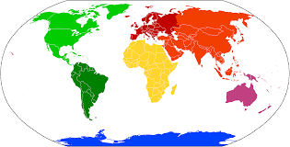
La Alianza Zurich para la Resiliencia ante Inundaciones
Fecha: 2013 – 2018
5 países de implementación
Investigación para la acción
Cataliza
Alcance global
Innovación tecnológica

Slide 3
Alianza Publico - Privado

Slide 4
Donde, con quien y que hacemos en Perú
Implementación PLANAGERD
Recomendación ajustes política RRD
Articulación SC (redes) - Estado
Programas de Capacitación
Intercambio comunitario
Aplicación medición resiliencia
SAT de bajo costo
Monitoreo SAT
Programas de Capacitación funcionarios
Transverzalizacion GRD
Chulucanas
26 de Octubre
Castilla
Latinoamérica
Compartir la experiencia Peruana en otros países de América Latina
Piura
Ate
Chaclacayo
Chosica
Actores nacionales: redes; Ministerios, etc.
Lima
Gobiernos locales y regionales
Comunidades
Lugar de intervención
Público objetivo
Productos

Slide 5
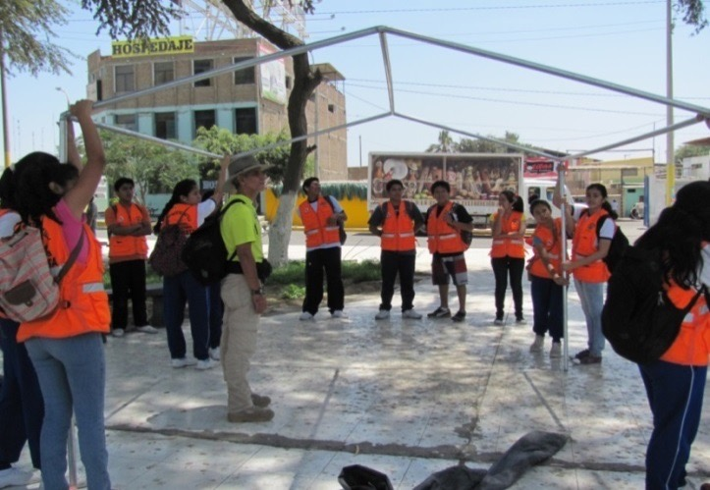
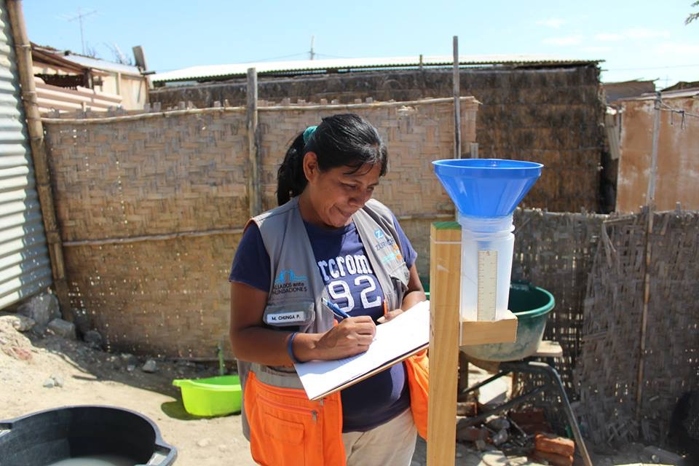
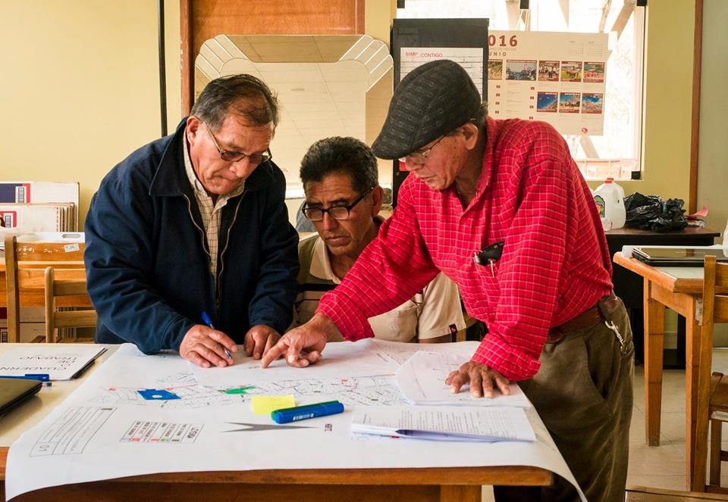
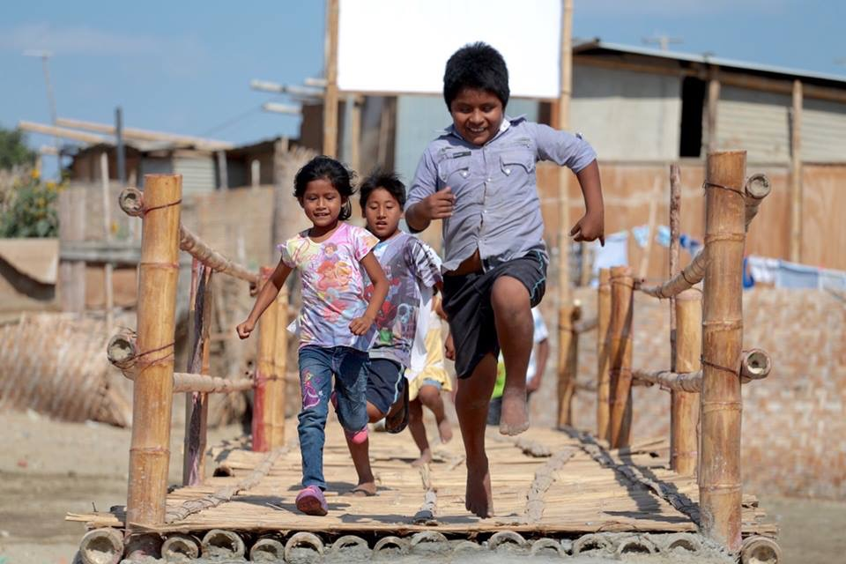
Acciones con actores locales
Capacitación : voluntarios/brigadistas, asesoría para conseguir apoyo de las autoridades locales
Monitoreo comunitario (SAT)
Pequeñas obras: mejoramiento vías de evacuación, drenes, protección contra huaycos
Análisis participativo de vulnerabilidad y capacidades; planes de contingencia; diagnóstico ASH

Slide 6
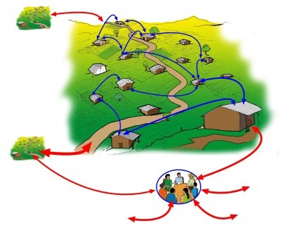
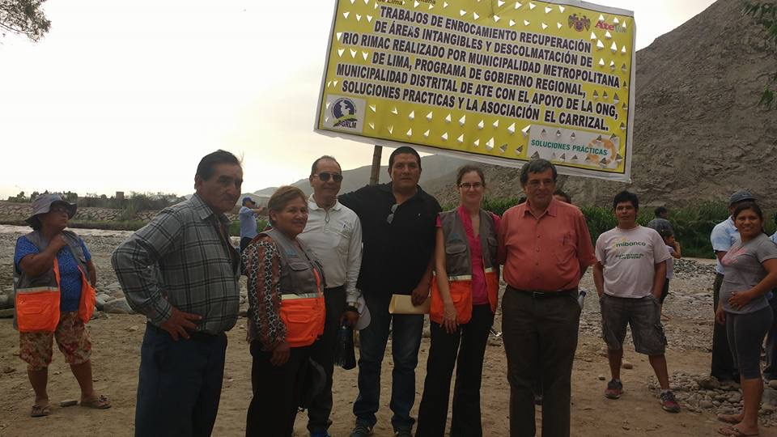
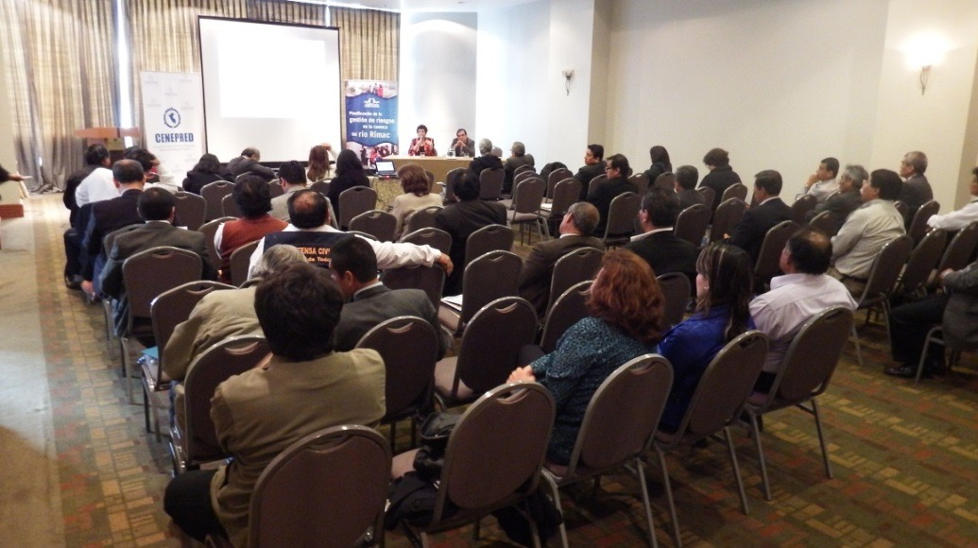
Acciones con actores locales
Sistemas de Alerta Temprana
Apalancamiento de fondos para obras de RRD (Gaviones, descolmatación río y drenes)
Capacitaciones a funcionarios de Municipalidades para implementar la ley de Gestión de Riesgo

Slide 7
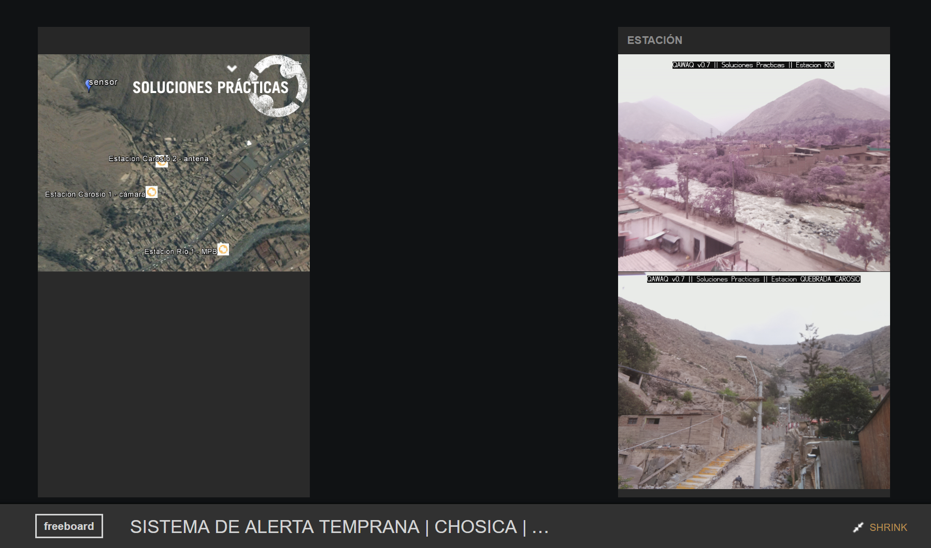
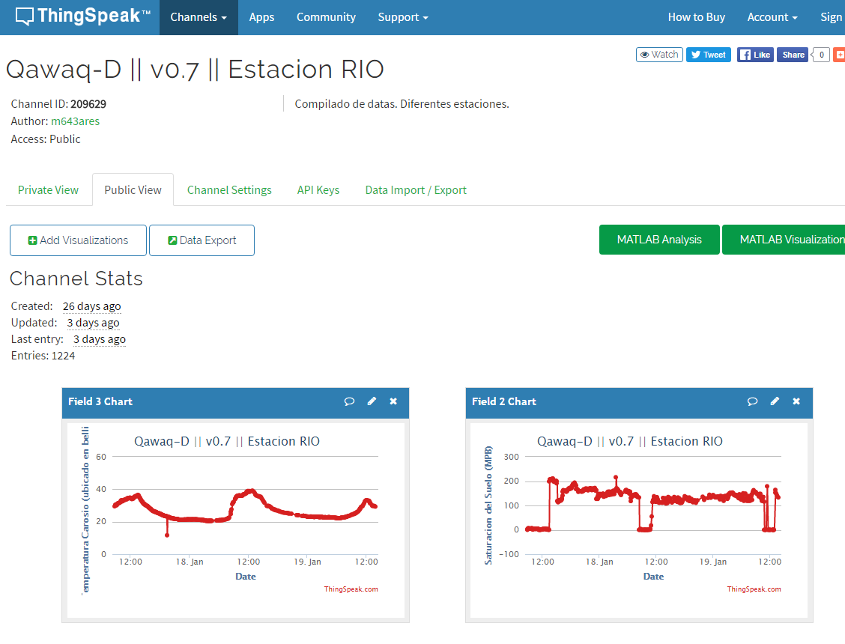
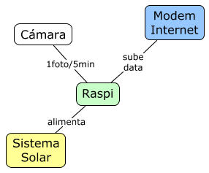
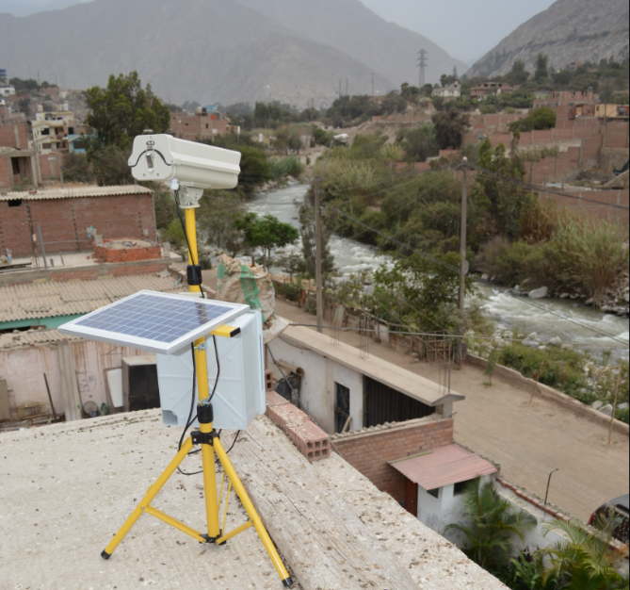
Sistema de Alerta Temprana

Slide 8
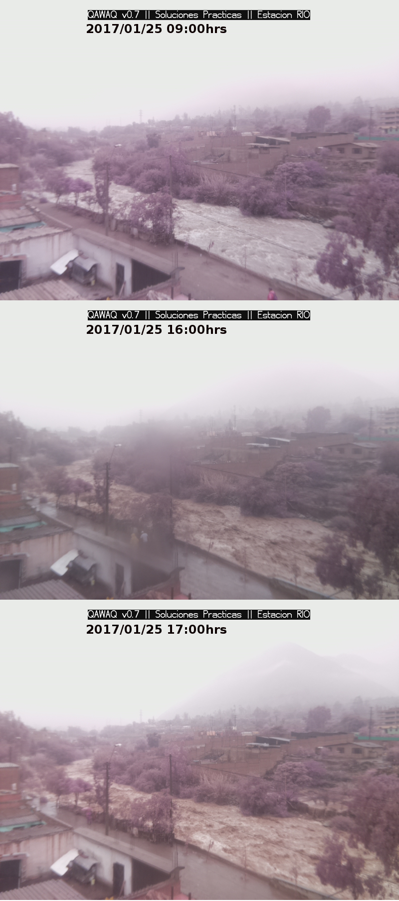
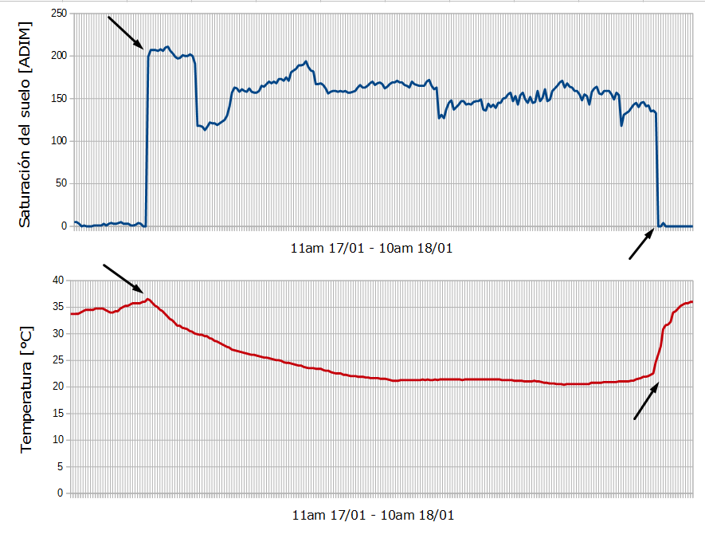
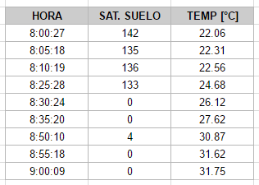

Slide 9
Sustainable Livelihoods Framework
Humano Capital
Properties of a resilient system (4R’s)
Robustness (ability to withstand a shock)
for example, housing and bridges built to withstand flood waters
Redundancy (functional diversity)
for example, having many evacuation routes
Resourcefulness (ability to mobilize when threatened)
for example, a community group who can quickly turn a community centre into a flood shelter
Rapidity (ability to contain losses and recover in a timely manner)
for example, access to quick finance for recovery.
Developed by the Multidisciplinary Center for Earthquake Engineering Research at the University of Buffalo in the US (MCEER)
Social Capital
Fisico
Capital
Financianciero capital
Natural Capital
88 Sources of resilience
Each mapped to 5C,4R…
Each Source graded A-D
Medición de la Resiliencia

Slide 10
88 fuentes/ indicadores de la resiliencia con los siguientes marcos:
10 temas (Bienes & Medios de vida, Educación, Vida & Salud, Residuos, Energía, Alimentos, Gobernanza, Medio Ambiente, Transporte & Comunicación, Agua).
5 etapas del ciclo de la Gestión de Riesgos de Desastres (Gestión Prospectiva, Gestión Correctiva, Preparación, Respuesta, Reconstrucción).

Slide 11
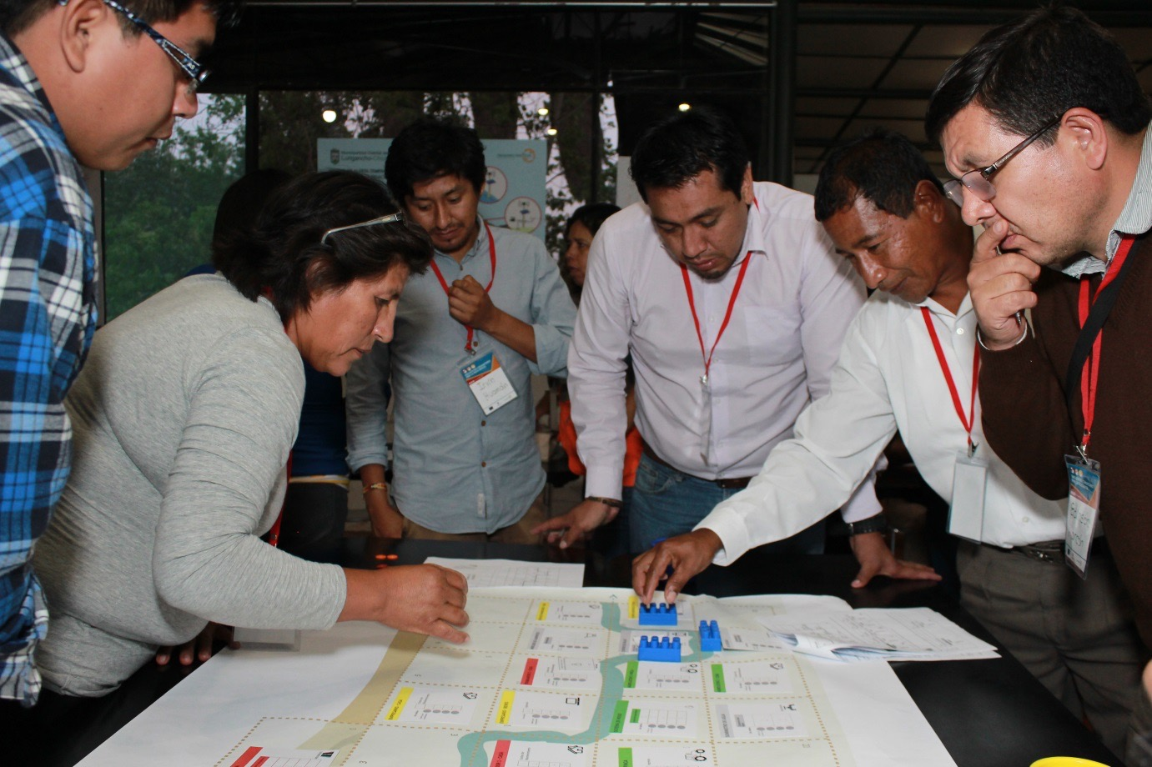
Juego de la resiliencia:
https://www.youtube.com/watch?v=JFeD2FL2W3U&t=14s

Slide 12
Estudios para conocer buenas practicas y promover enfoques en gestión de riesgos frente inundaciones
Conocer buenas practicas de América Latina:
Gestión de inundaciones en zonas urbanas (2014)
Sistemas de alerta temprana ante inundaciones (2014)
Promover enfoques:
Enfoque de cuencas: ¿Cuál es el modelo ideal de una gestión integral de cuencas para la reducción del riesgo de inundación? (Argentina, Bolivia, Colombia, Paraguay, Uruguay, Venezuela)
Enfoque de mercados ¿Cuáles son los factores que condicionan la fragilidad del sistema de mercado de vivienda y como éste afecta la vulnerabilidad de comunidades urbanas y peri-urbanas en un contexto de inundación? (Piura, Perú)

Slide 13
Metodologías y herramientas de análisis de sistemas de gobernanza y reducción de riesgo con enfoque de cuenca hidrográfica.
Estudio sobre modelamiento de la cuenca Rímac
Estudio con IIASA (2016)
Modelamiento del sistema de gobernanza de la cuenca Rímac y análisis del alternativas de institucionalidad para RRD.
Reducción de riesgo con enfoque de cuencas: Experiencias clave de América Latina (2016)
Estudios de caso de: Argentina, Bolivia, Colombia,
Paraguay, Uruguay, Venezuela con recomendaciones para Perú
Fortalecer el rol del enfoque de cuenca en RRD
Lograr una mayor conciencia de la importancia del enfoque de cuenca en los avances en la RRD a nivel regional.
Diagnóstico de inversiones para GRD Análisis de la efectividad de los inversiones del gobierno en Perú– por realizar (2016-2017) (con IIASA
Medidas estructurales: Tecnologías para el control de inundaciones en el contexto de cuenca (2015); SAT
Simulación de huaycos
Estudio con Ingemmet (2016)

Slide 14
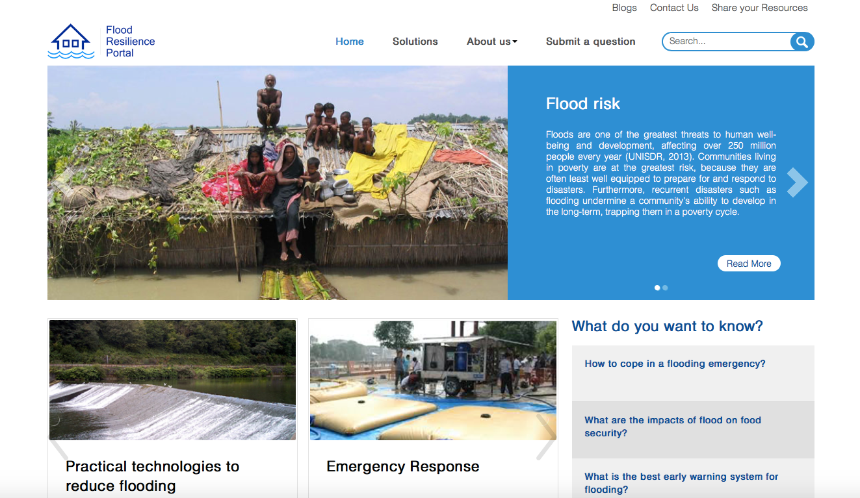
Diseminación y uso de la investigación (Research uptake)
Desarrollar redes y crear dialogos con diversos actores (observatorio de riesgos)
Usar la evidencia para incidir y promover cambios de políticas
Portal de inundaciones

Slide 15
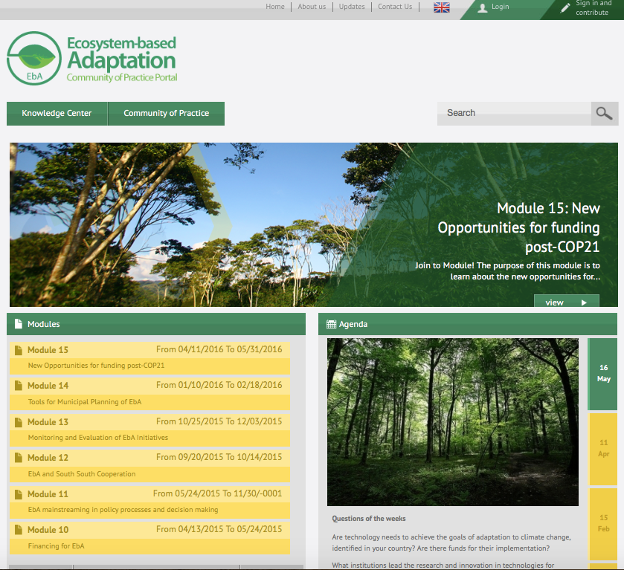
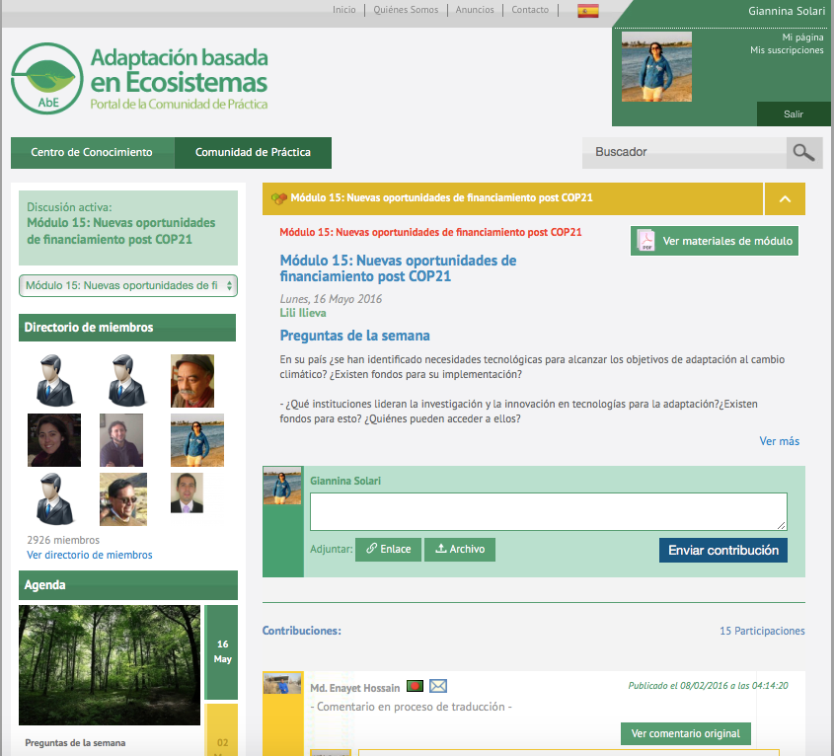
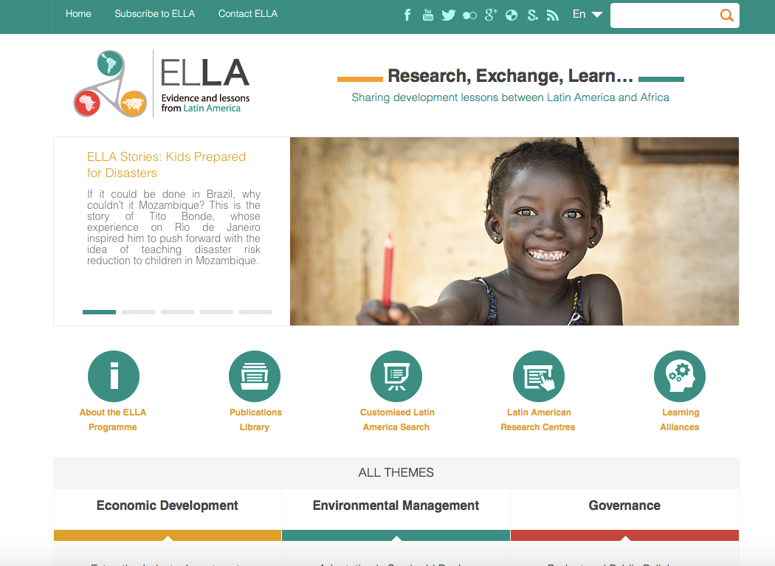
Desarrollo de comunidades de práctica: ELLA

Slide 16
PUBLICACIONES DEL PROYECTO HASTA LA FECHA

Slide 18
Algunas consideraciones
El programa es una alianza de 5 organismos, que desarrolla la capacidad de las comunidades para la recuperación de la inundación
Trabajar través de socios, permite Aprender entre todos y mas aun con la comunidad.
Trabajo con actores locales y nacionales
Las inundaciones-tienen impacto en la vida de las personas y la cantidad de daño que pueden causar.
Junto con nuestros socios de la alianza nos centramos en la prevención y reducción de riesgo .
Buscamos fortalecer las capacidades de las comunidades vulnerables, contar con evidencias para plantear iniciativas que pueden convertirse en políticas publicas.
Desarrollo de enfoques para la recuperación de inundaciones y de resiliencia a nivel comunitario

Slide 19
Videos explaining the approach in detail: https://www.zurich.com/en/corporate-responsibility/flood-resilience/measuring-flood-resilience
Four-pager explaining the approach in text and illustrations: https://www.zurich.com/_/media/dbe/corporate/docs/corporate-responsibility/zurich-flood-resilience-measurement-paper-feb-2016.pdf?la=en
The Alliance webpage: http://floodalliance.net/
Redes de Gestion de Riesgos y Adaptacion al Cambio Climatico: http://www.redesdegestionderiesgos.com

Slide 20
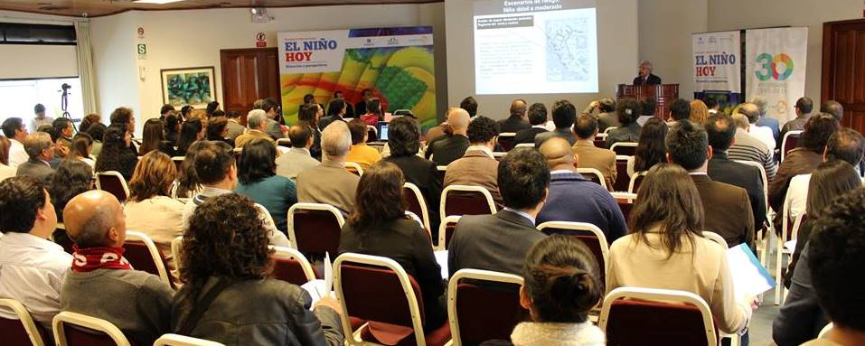
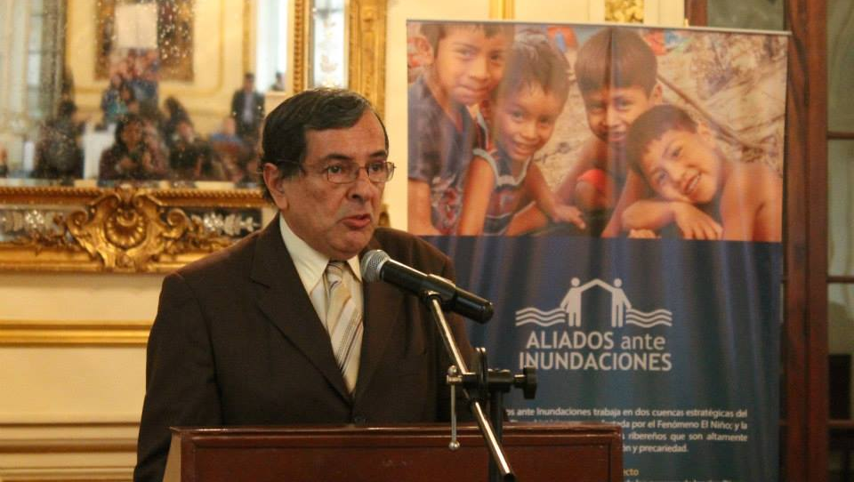
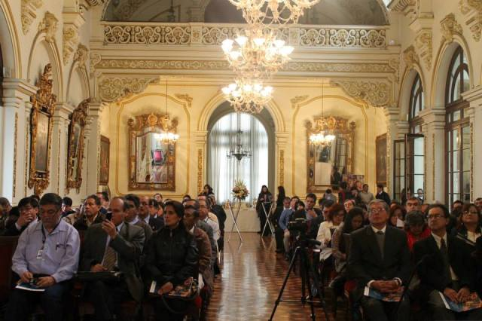

Slide 21
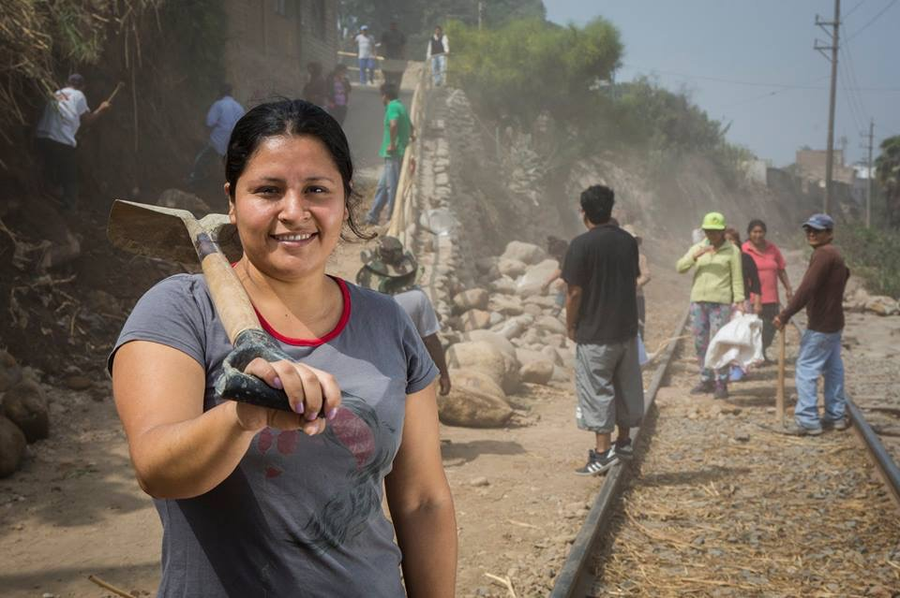
¡Muchas gracias!
¡Gracias!

Slide 22
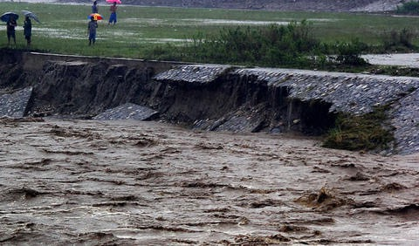
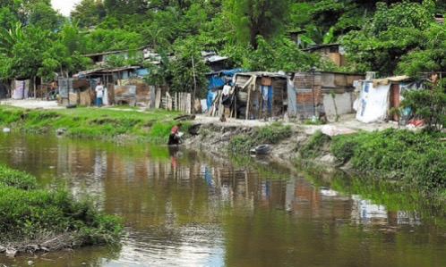
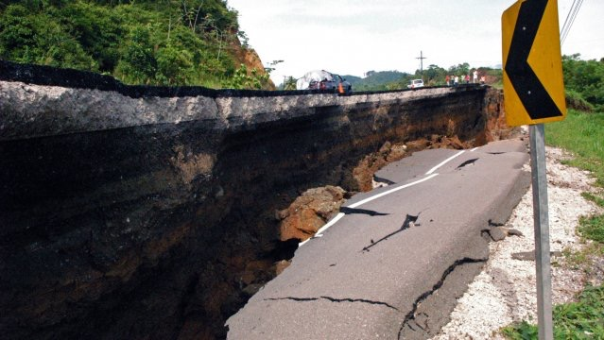
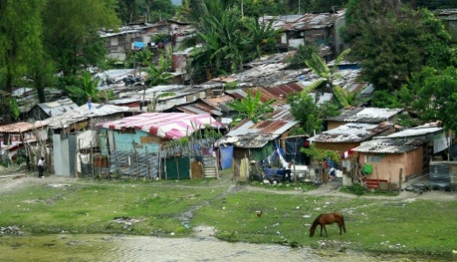
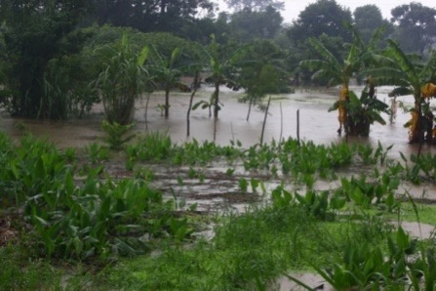
DIPECHO IX
Plan de Acción
2014 - 2015
“consolidando e institucionalizando el compromiso compartido del sector privado, gobierno y sociedad civil con la reducción de desastres en el Valle de Sula. ”
San Pedro Sula , Choloma y Puerto Cortes

Slide 23
Objetivo principal
Contribuir a reducir los niveles de riesgo y los daños provocados por desastres en zonas urbanas de alta vulnerabilidad en el compromiso y participación activa del sector privado en colaboración estrecha con gobierno y sociedad civil

Slide 24
Objetivo especifico
Consolidar e institucionalizar la colaboración entre sector privado, gobierno y sociedad civil para la reducción de desastres en el Valle de Sula

Slide 25
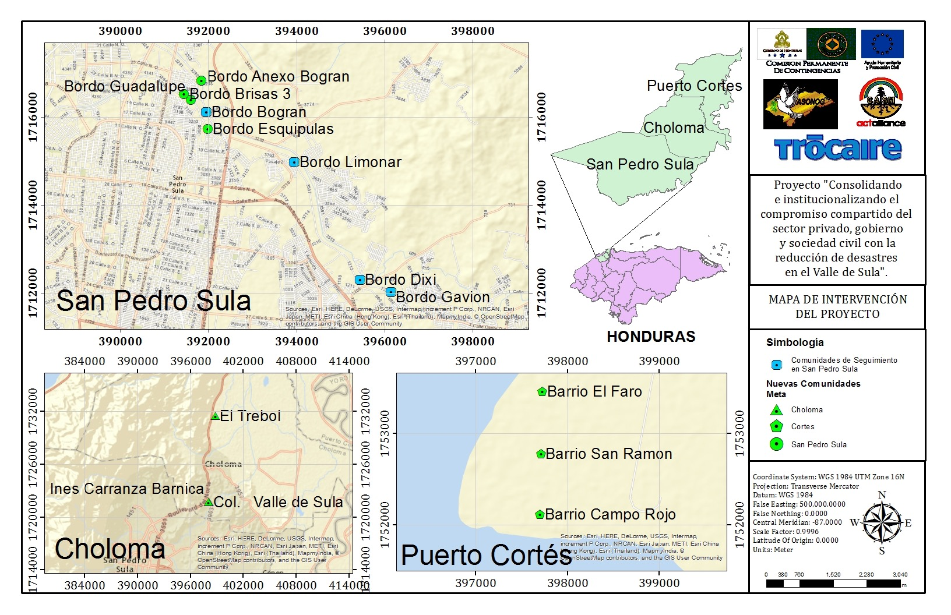
Ubicación del Proyecto
.
Proyecto “Sociedad civil, Empresa Privada y Gobierno, Unidos para reducir el riesgo urbano en Honduras”
DIPECHO – CASM – TROCAIRE – ASONOG

Slide 26
Resultado1. Comunidades urbanas priorizadas, empresa privada y gobiernos municipales conocen mejor las condiciones de riesgo, y trabajan de forma conjunta para reducir la vulnerabilidad y responder mejor ante futuros desastres con un enfoque de protección en la RRD.
Indicador
Al final del proyecto al menos el 90% e las empresas priorizadas han integrado en su Plan de Contingencia Empresarial con enfoque Social (PCES) alguna acción concreta para reducir la vulnerabilidad y mejorar la preparación ante desastres en las comunidades más vulnerables de su entorno

Slide 27
Resultado 2- Sector privado, COPECO regional norte, CODEM de municipios meta, y sociedad civil organizada del Valle de Sula han fortalecido su capacidad técnico-operativa y los mecanismos de colaboración para liderar y ejecutar de forma autónoma procesos y acciones de reducción de riesgo, preparación y respuesta ante desastres
Indicador 2.1
Al final del proyecto al menos el 85% de las personas participantes en capacitaciones ofrecidas por el proyecto han mejorado sus conocimientos tras completar el proceso formativo según los requisitos y contenidos validados previamente por COPECO.

Slide 28
Resultado 3 : Consolidados e institucionalizados procesos, mecanismos y espacios de concertación e incidencia conjunta del sector privado, gobierno y sociedad civil para reducción de riesgo, preparación y respuesta ante desastres en el Valle de Sula.
Indicador
Actores clave, miembros del consejo regional de desarrollo de la región 1 han liderado gestionado y acompañado al menos 5 casos de incidencia para reducir el riesgo de desastres en zonas de alta vulnerabilidad previamente identificadas

Slide 29
Principales logros
Formar conciencia en la comunidades sobre la importancia del conocimiento de los diferentes factores de riesgo.
Incorporar al proceso a sectores poblacionales en mayor condición de vulnerabilidad.
Crear conciencia en el sector privado de la importancia de invertir en la gestión del riesgo.
Establecimiento y consolidación de nuevas relaciones entre sociedad
El 80% de la empresas ha elaborado sus planes de contingencia empresarial con enfoque social.
Procesos formativos
Fortalecimiento técnico y operativo de los CODEM
Incidencia conjunta para la implementación efectiva del Sinager.

Slide 30
Retos y amenazas
Algunas empresas no muestran interés en una relación con el estado sociedad civil.
Algunas organizaciones de sociedad civil no consideran una relación de igual con la empresa privada.
Rotación de personal en las empresas
Rotación de funcionarios en el gobierno
Cambio de gobierno en municipios.
Profundización de la pobreza

Slide 31
Muchas Gracias

